Slide 1
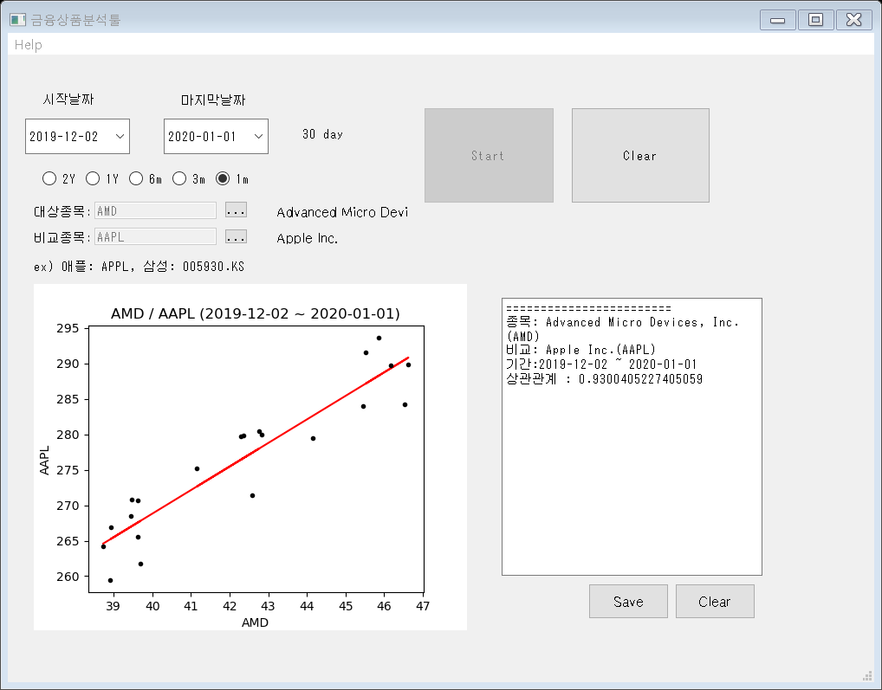
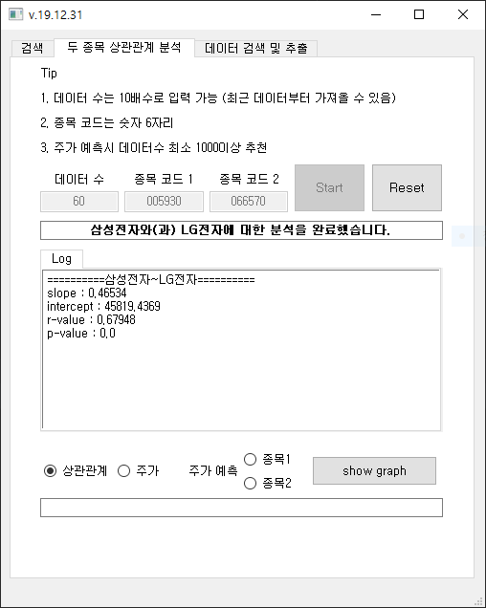
금융상품 분석툴
남병철, 이승민

Slide 2
개요
인터넷으로 특정 금융 상품의 시세정보를 받아와 분석하고 결과를 그래프와 수치로 보여주는 어플리케이션
Python과 관련 패키지를 사용하여 기능과 GUI구현
독립적으로 실행이 가능한 배포형 어플리케이션

Slide 3
Type A 버전 소개
입력과 그래프,결과내역을 한 화면에 보여주는 버전
입력
결과내역
그래프
결과 누적 내역을 txt로 저장

Slide 4
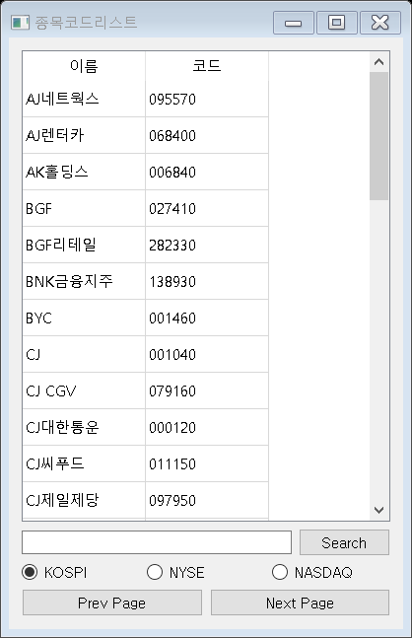
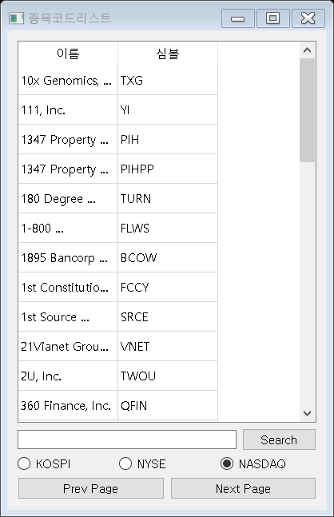
Type A 버전 소개
코드,심볼을 팝업 리스트창 에서 선택 입력

Slide 5
Type A 버전 소개
심플하고 직관적인 인터페이스
파일로 읽어온 시장별 종목 리스트 검색기능 제공
다수의 종목들간의 반복적인 비교 분석을 간편하게 수행
단일 화면에서 그래프와 수치로 직관적인 정보 제공
다수의 분석내역을 txt형식으로 저장하는 기능 제공
시장별 코드,심볼 csv파일 필요

Slide 6
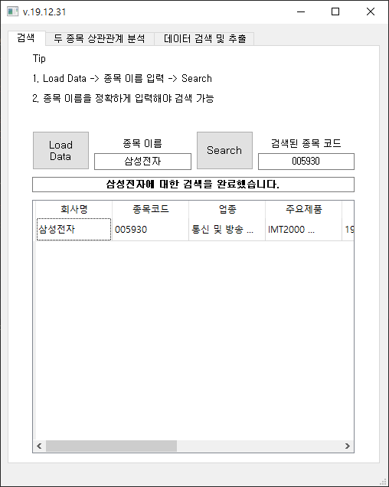
Type B 버전 소개
카테고리별 상단 탭으로 구분된 버전
온라인에서 종목정보
받아오는 버튼
종목 코드
검색어 입력
검색된 정보

Slide 7
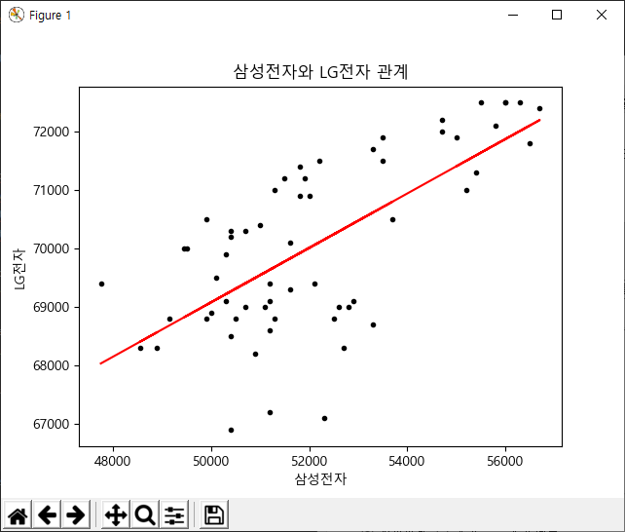
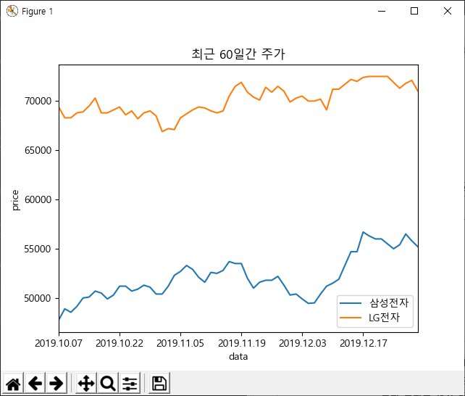
Type B 버전 소개
상관관계와 주가 차트
종목 입력

Slide 8
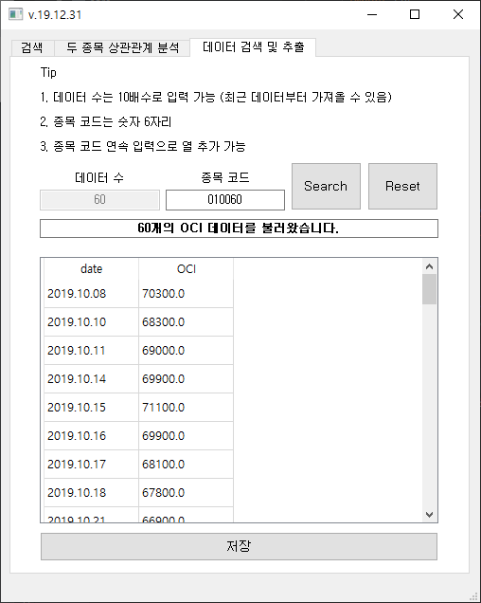
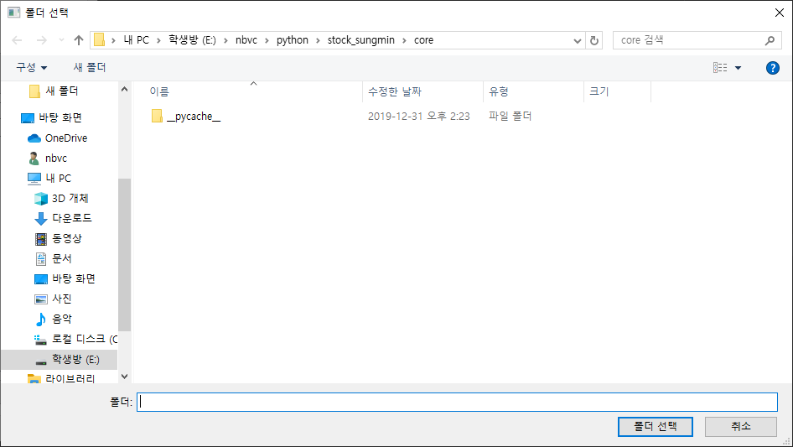
Type B 버전 소개
종목의 시세 정보 출력, 저장
종목 입력

Slide 9
Type B 버전 소개
온라인 실시간 상장종목 정보 로드 kind.krx.co.kr (별도 파일 필요 없음 )
분석 결과 차트 창 기능
날짜별 종목 가격 비교 차트 제공
날짜별 종목 가격 시세 리스트 csv저장 기능 제공

Slide 10
내용
개발 언어
Python
라이브러리, 툴
pandas, numpy : 데이터 처리및 통계함수
pandas-datareader: 주식 정보 조회
matplotlib : 차트 그래프
PyQt5, PyQt5-tools: GUI 라이브러리, GUI 툴
pyinstaller : exe 배포툴
시세정보: finance.naver.com/, finance.yahoo.com/
상품 코드,심볼 데이터
kind.krx.co.kr , www.nasdaq.com/

Slide 11
활용및 결론
특정 금융상품과 다른 종목과의 상관관계 정보를 현 시점 시세가 적용된 구체적인 수치와 그래프정보로 언제 어디서나 빠르고 간편하게 확인할 수 있다.
상관관계를 확인하여 균형잡힌 금융포트폴리오를 구성할 수 있도록 도움을 준다.
Python과 데이터 분석 을 활용하여 일반 서비스 상품 적용 가능성을 확인
다른 데이터 분석에 적용
데이터 입력방법의 다양화
입력및 분석실행의 자동화
web버전 필요성

Slide 12
시연, Q&A

